Slide 1

¡Trabajo Practico!
Ariadna Guerrero Curso:1 “A”
Laboratorio de Informática
Talleres de Minería
1 “A”
“Colegio Del Prado”

Slide 2
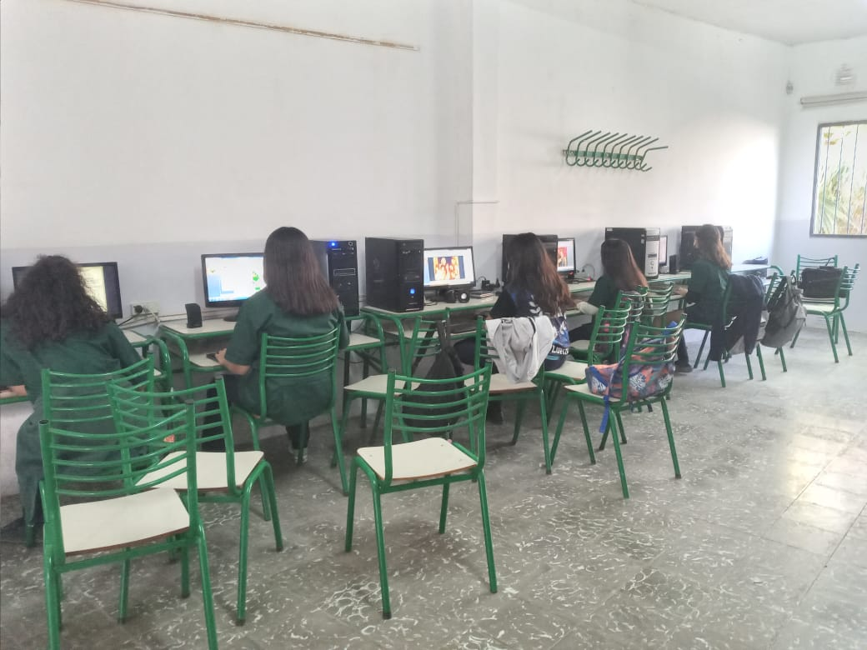
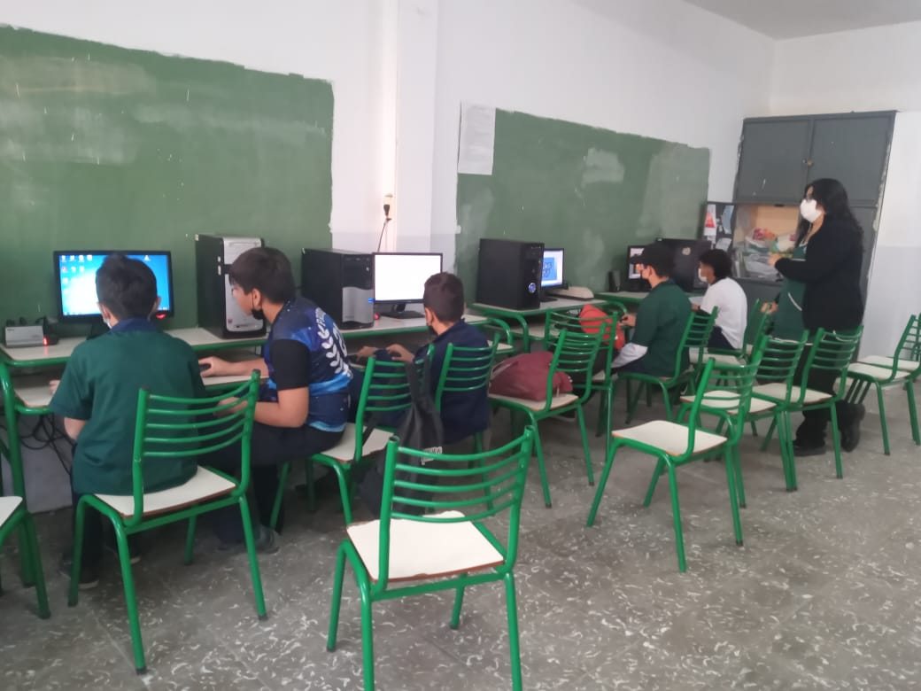
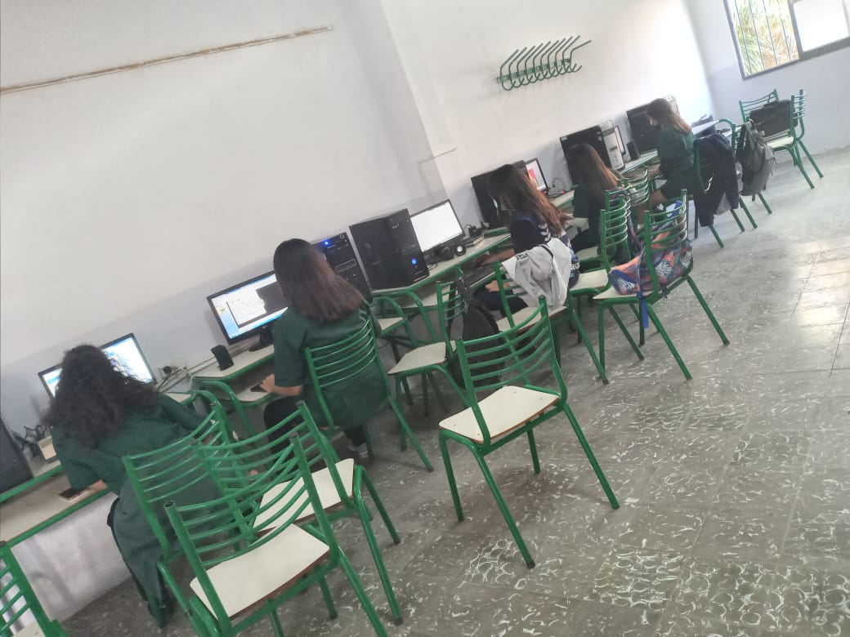
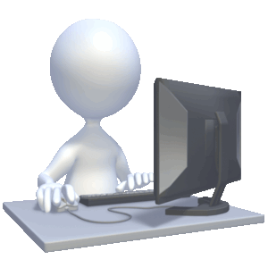

“Taller Laboratorio de Informática” Profesora: Andrea Gómez
En el taller de Laboratorio de Informática aprendemos a utilizar diferentes herramientas informáticas y tecnológicas

Slide 3
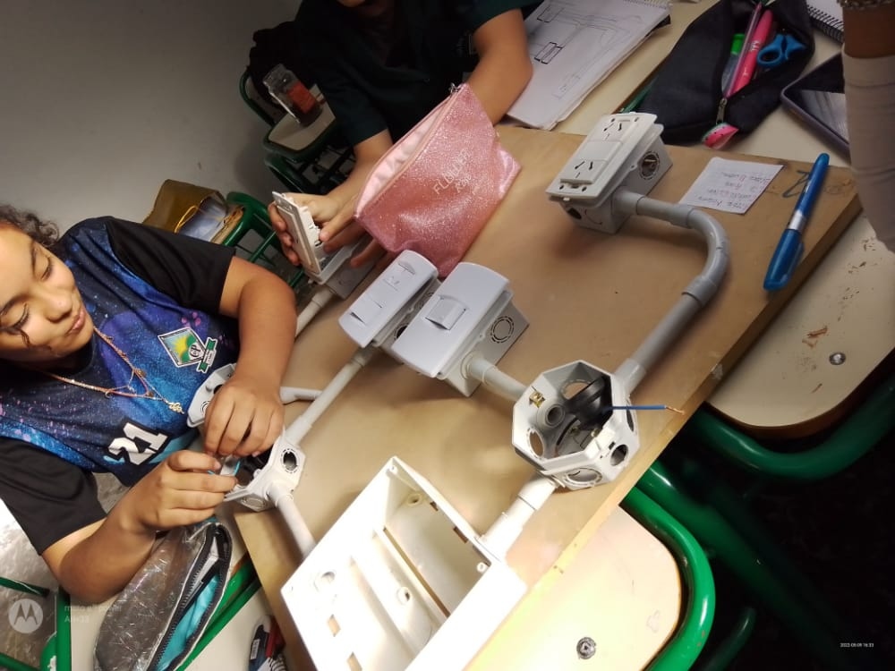
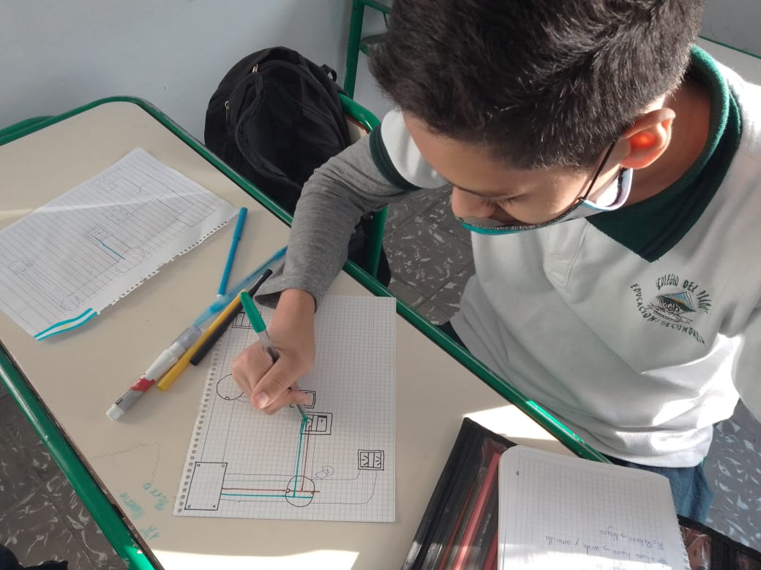
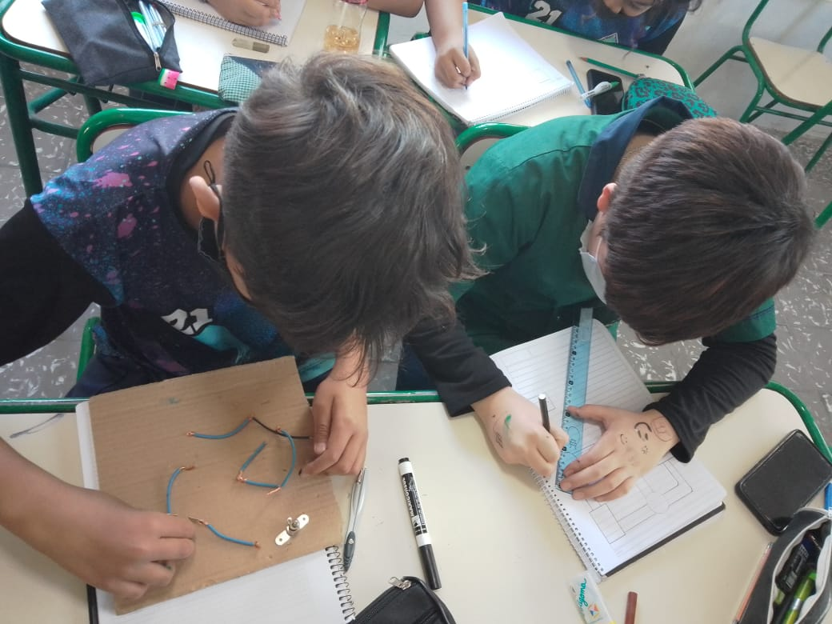
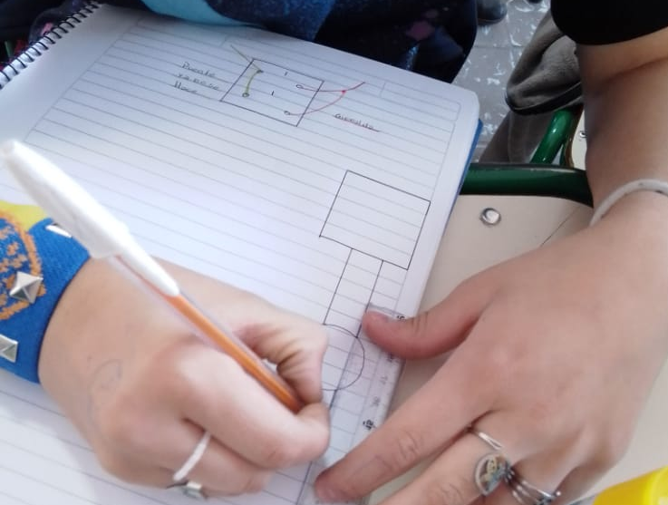
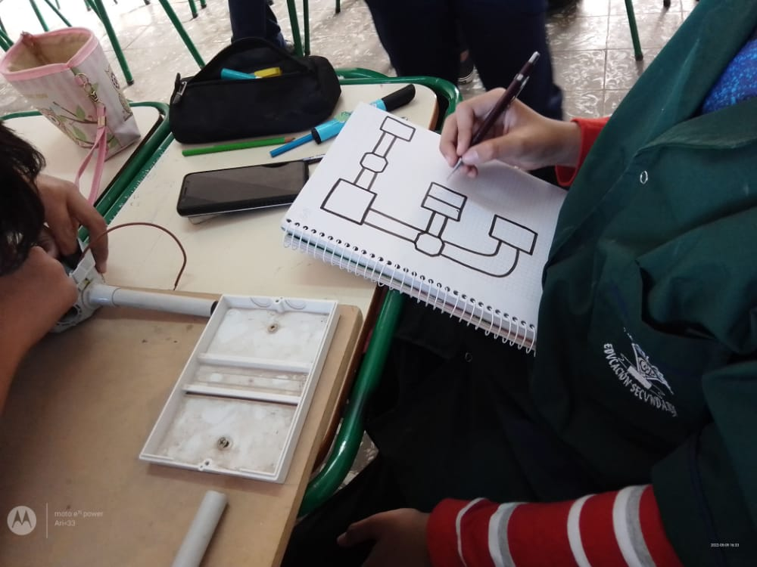


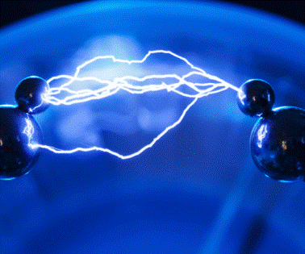
“Taller de Electricidad” Profesor: Roberto Mas
En este taller se realizan diferentes tareas, relacionadas al estudio de la energía eléctrica, su transformación, aprovechamiento, manejo y cuidados con la misma. Se desarrollan técnicas lectura de planos y de construcción de diversos circuitos, alumbrado, etc.

Slide 4
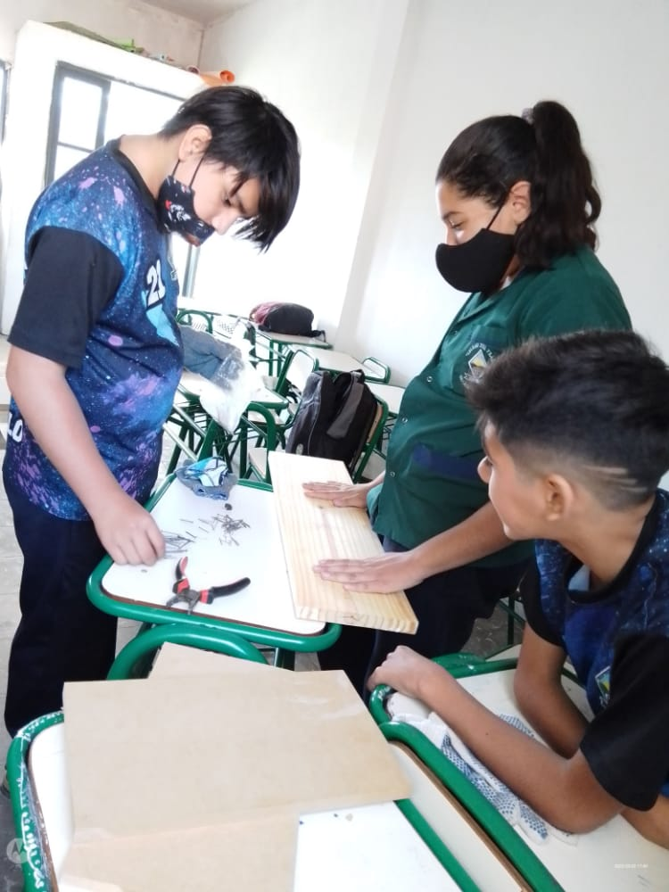
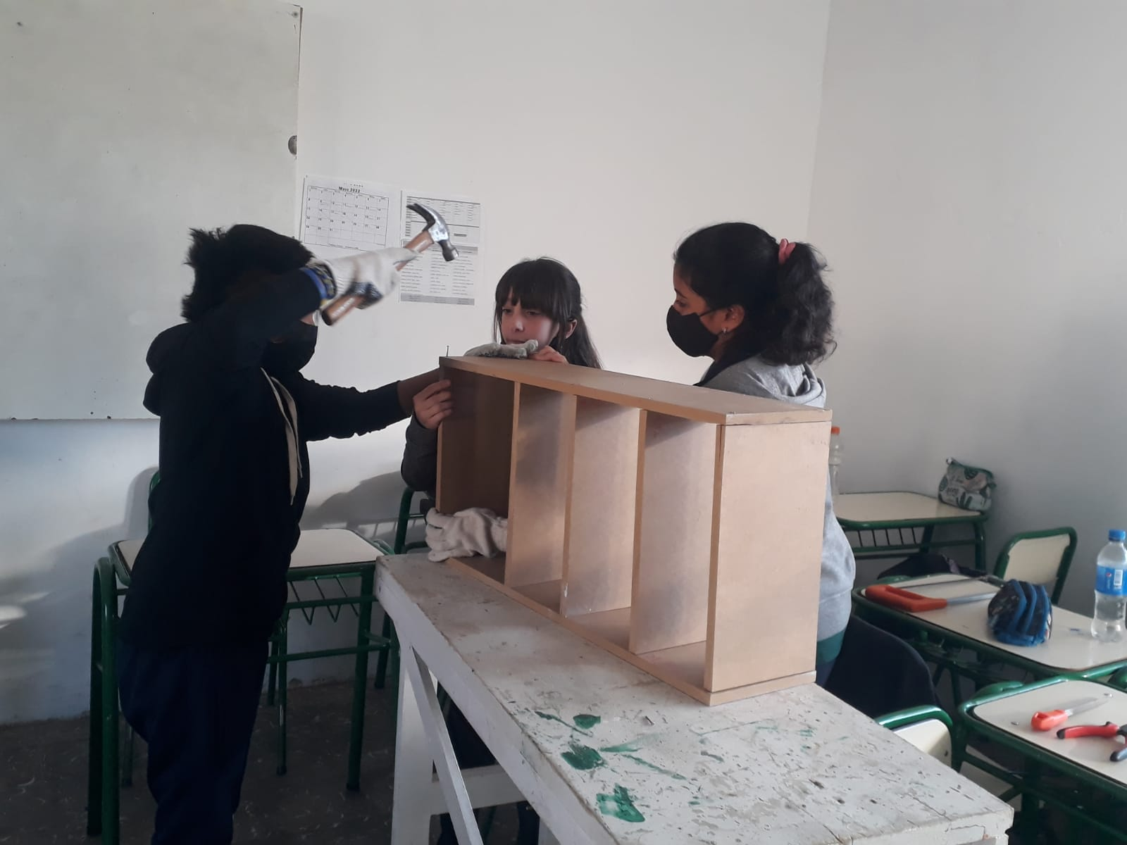
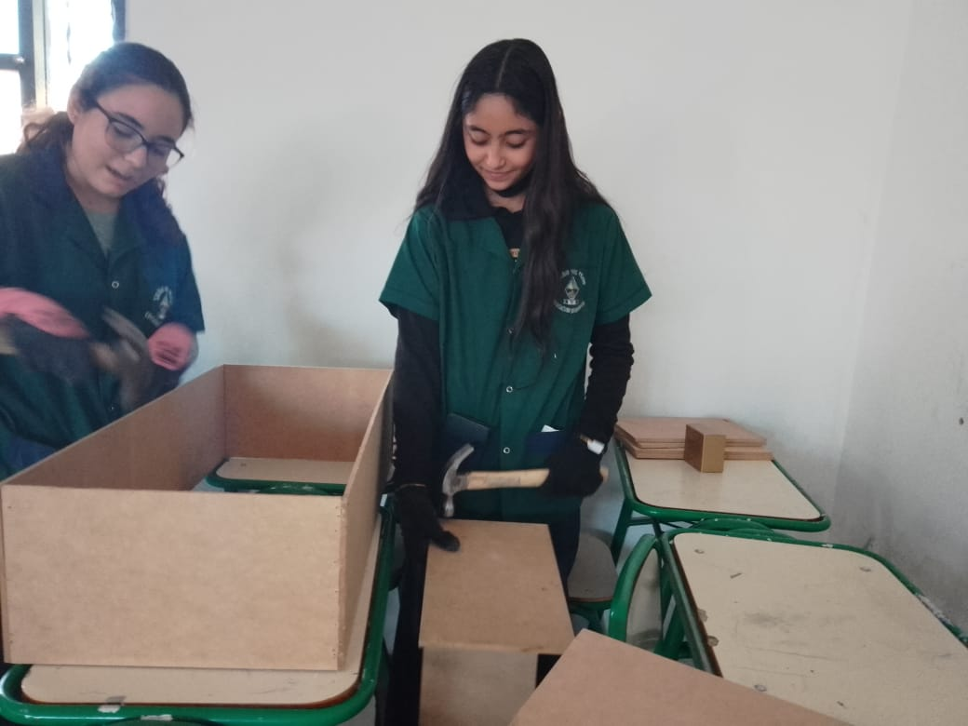
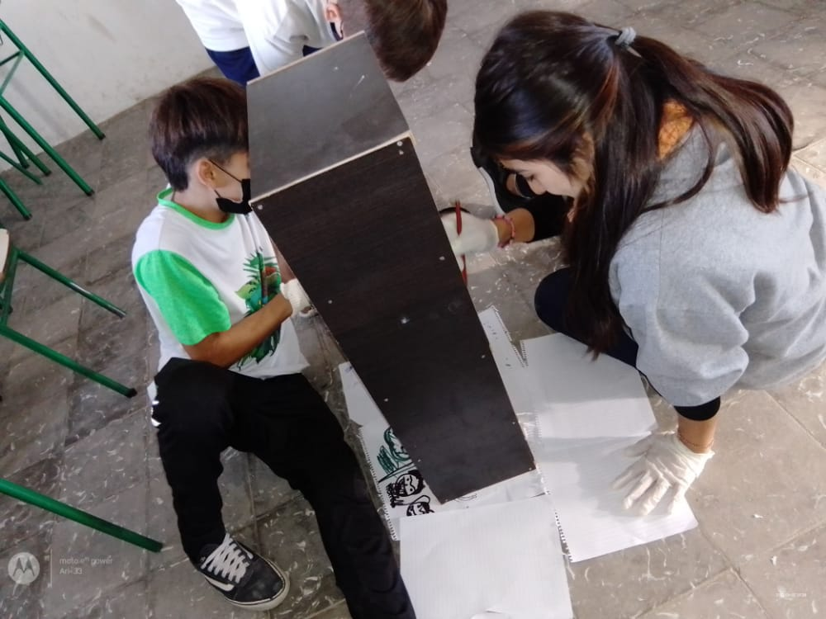

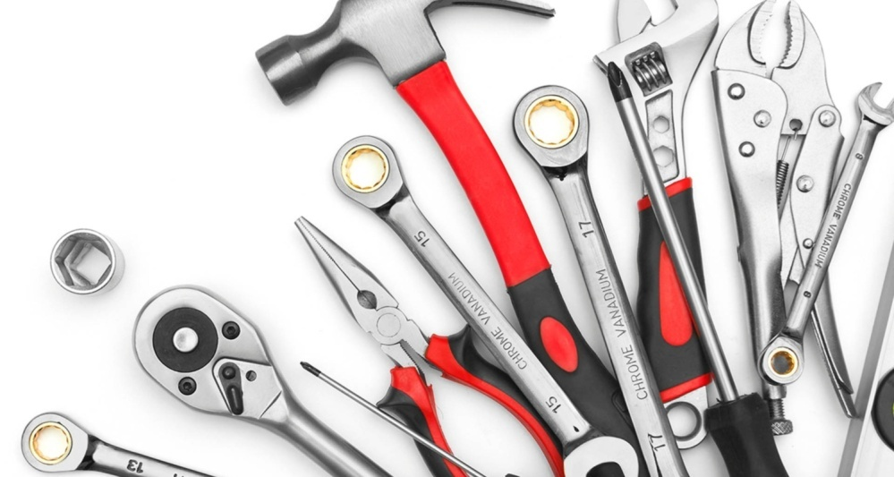
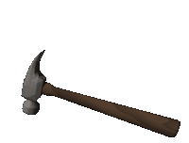
“Taller de Herramientas” Profesor: Matías Ariza
En este taller se trabaja con herramientas para elaborar diferentes productos de madera y aprender su uso.

